Slide 1
Religiöse Bildung für nachhaltige Entwicklung. Unterrichtsreihe für die 9./10. Jahrgangsstufe an Haupt- und Sekundarschulen

Slide 2
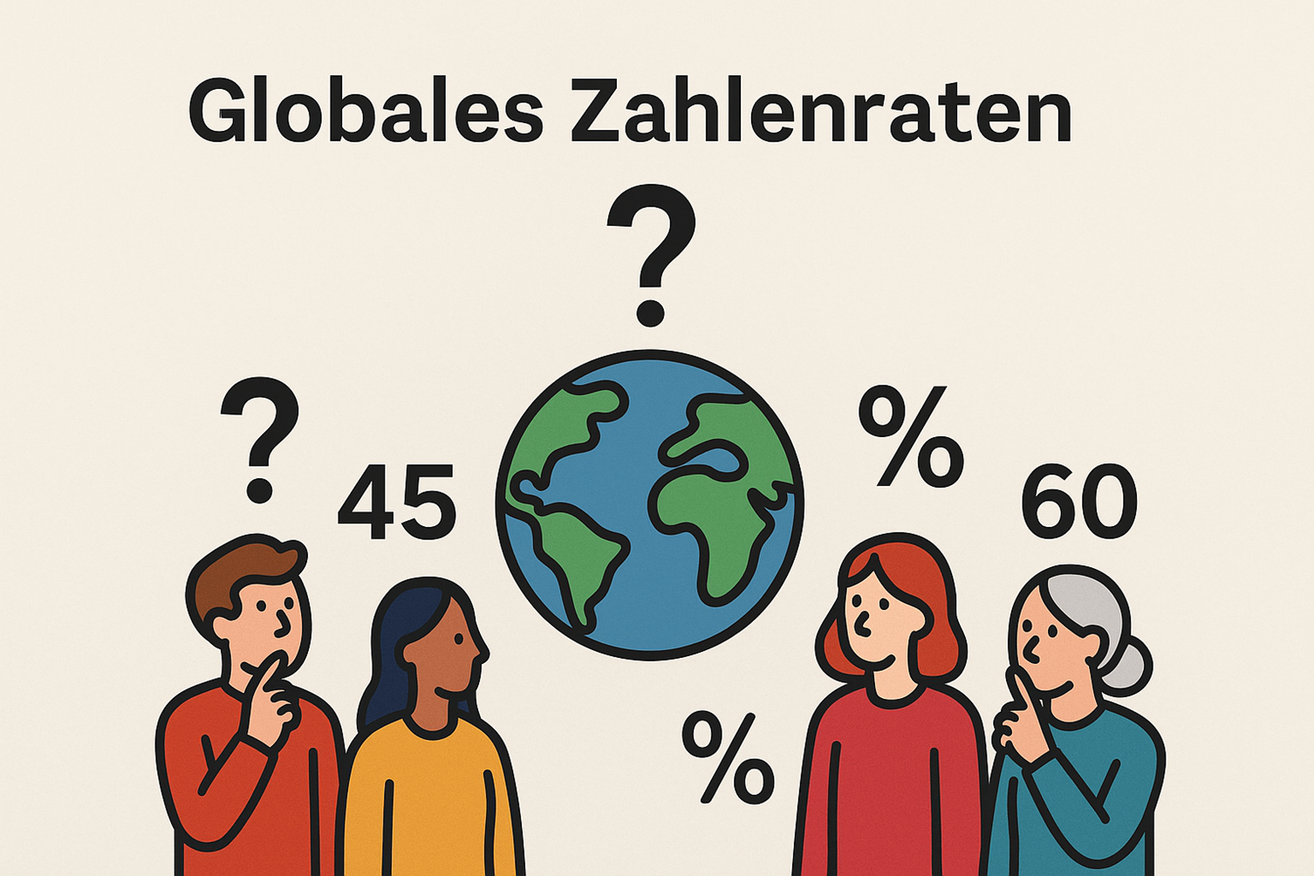
M1 Globales Zahlenraten

Slide 3
M1 Globales Zahlenraten - Einstieg
Wie gerecht ist die Welt?
Lassen sich Ungerechtigkeiten in Zahlen zeigen?
Notes:
Rote Zettel werden nach der Diskussion im Plenum ausgeteilt.

Slide 4

M1 Globales Zahlenraten
Wie viel Prozent der Menschen haben weniger als 2 Dollar pro Tag?

Slide 5
M1 Globales Zahlenraten
Wie viel Prozent der Menschen haben weniger als 2 Dollar pro Tag?
8,4 %

Slide 6
M1 Globales Zahlenraten
Wie viele Menschen haben kein sauberes Trinkwasser?

Slide 7
M1 Globales Zahlenraten
Wie viele Menschen haben kein sauberes Trinkwasser?
2 Milliarden

Slide 8
M1 Globales Zahlenraten
Wie viel Prozent der Weltbevölkerung lebt in Afrika?

Slide 9
M1 Globales Zahlenraten
Wie viel Prozent der Weltbevölkerung lebt in Afrika?
18 %

Slide 10
M1 Globales Zahlenraten
Wie viele Menschen können nicht lesen und schreiben?

Slide 11
M1 Globales Zahlenraten
Wie viele Menschen können nicht lesen und schreiben?
Ca. 770 Millionen

Slide 12
M1 Globales Zahlenraten
Wie viele Kinder gehen weltweit nicht zur Schule?

Slide 13
M1 Globales Zahlenraten
Wie viele Kinder gehen weltweit nicht zur Schule?
Ca. 244 Millionen

Slide 14
M1 Globales Zahlenraten
Wie viele Menschen (in Prozent) haben Zugang zum Internet?

Slide 15
M1 Globales Zahlenraten
Wie viele Menschen (in Prozent) haben Zugang zum Internet?
Ca. 66 %

Slide 16

M1 Globales Zahlenraten - Reflexion
Was hast du Neues gelernt?

Slide 17

M1 Globales Zahlenraten - Reflexion
Was hat dich schockiert?

Slide 18

„Schritte nach vorn“
M2 „Schritt nach vorn“
Notes:
Rollenkarten verteilen
Anleitung zur Methode: https://wp.uni-koblenz.de/ressourcenundkonflikte/wp-content/uploads/sites/117/2020/06/Schritte-nach-vorne-Anleitung-der-Methode.pdf

Slide 19
M2 „Schritte nach vorn‘
Ihr bekommt gleich eine Rolle zugeteilt.
Versetzt euch in die Personen hinein, die auf eurer Rollenkarte beschrieben ist.
Ihr könnt kurz die Augen zu machen und sie euch vorstellen.
  Wo wohnt die Person?
  Wo arbeitet oder lernt die Person?
  Welche Hobbys oder andere Interessen hat die Person?
  Welche Erfahrungen hat sie mit anderen Menschen gemacht?
  Wie ist die Umwelt dort, wo die Person lebt?
Notes:
Rollenkarten verteilen
Anleitung zur Methode: https://wp.uni-koblenz.de/ressourcenundkonflikte/wp-content/uploads/sites/117/2020/06/Schritte-nach-vorne-Anleitung-der-Methode.pdf

Slide 20
M2 Aussagen zu „Schritte nach vorn“
Ich habe zuhause reichlich sauberes Trinkwasser aus dem Wasserhahn.

Slide 21
M2 Aussagen zu „Schritte nach vorn“
Ich wohne an einem Ort, wo die Luft und Boden sauber sind.

Slide 22
M2 Aussagen zu „Schritte nach vorn“
Ich kann zum Arzt gehen, wenn ich krank bin.

Slide 23
M2 Aussagen zu „Schritte nach vorn“
Ich kann zur Schule gehen.

Slide 24
M2 Aussagen zu „Schritte nach vorn“
In meiner Stadt gibt es Busse oder Bahnen, mit denen ich fahren kann.

Slide 25
M2 Aussagen zu „Schritte nach vorn“
Ich kann an das glauben, was ich möchte.

Slide 26
M2 Aussagen zu „Schritte nach vorn“
Im Winter habe ich warme Kleidung und kann an besonders kalten Tagen zuhause die Heizung anmachen.

Slide 27
M2 Aussagen zu „Schritte nach vorn“
Ich habe keine Angst um meine Zukunft.

Slide 28
M2 Aussagen zu „Schritte nach vorn“
Ich habe keine Angst um die Zukunft meiner Kinder.

Slide 29
M2 Aussagen zu „Schritte nach vorn“
An heißen Sommertagen kann ich mich die meiste Zeit in kühlen Räumen aufhalten.

Slide 30
M2 Aussagen zu „Schritte nach vorn“
Ich habe Hobbys und habe auch Zeit für diese Hobbys.

Slide 31
M2 Aussagen zu „Schritte nach vorn“
Ich darf (wenn ich alt genug bin) in meinem Land wählen gehen.

Slide 32
M2 Aussagen zu „Schritte nach vorn“
Ich kann manchmal ins Kino gehen.

Slide 33
M2 Aussagen zu „Schritte nach vorn“
Ich kann einen Beruf wählen, der mir Spaß macht und, wenn ich noch jung bin den Schulabschluss hierfür
machen.

Slide 34
M2 Aussagen zu „Schritte nach vorn“
Ich habe Zugang zu Tiktok oder Instagram.

Slide 35
M2 Aussagen zu „Schritte nach vorn“
Ich muss keine Angst haben, dass Überschwemmungen oder Stürme mein Zuhause kaputt machen.

Slide 36
M2 Aussagen zu „Schritte nach vorn“
Ich muss keine Angst haben, dass Dürre (also Trockenheit über lange Zeit) oder andere Umweltprobleme mich hungern lassen.

Slide 37
M2 Aussagen zu „Schritte nach vorn“
Ich darf sagen, was ich denke, ohne Angst zu haben.

Slide 38
M2 „Schritte nach vorn
Reflexion
Wie hast du dich während der Übung gefühlt?
Gab es Momente, in denen du dich unwohl oder besonders betroffen gefühlt hast?

Slide 39
M2 „Schritte nach vorn“
Reflexion
Wie hat sich dein Abstand zu den Anderen am Ende der Übung angefühlt? Was bedeutet das für dich?
Wie leicht oder schwer fiel es dir, dich in die Rolle hineinzuversetzen, die du bekommen hast?

Slide 40
M2 „Schritte nach vorn“
Reflexion
Was haben für Dich diese Erkenntnisse aus der Übung mit Deinem persönlichen Leben und dem Verhältnis zu anderen Menschen auf dieser Welt zu tun?

Slide 41
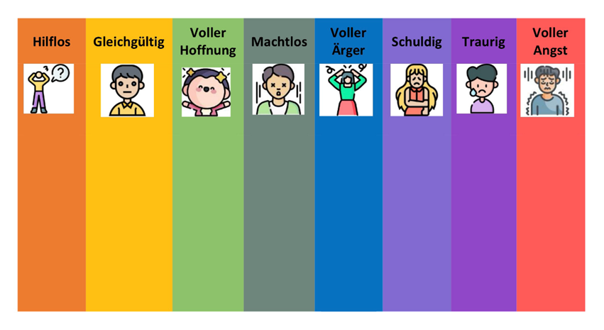
M3 Gefühls-Barometer

Slide 42
M3 Gefühls-Barometer
Schau dir ein Bild an und lass es einen Moment auf dich wirken. Was fühlst du, wenn du es anschaust?
Klebe zwei Punkte auf die beiden Felder, die deine Gefühle am besten beschreiben.
Gehe zum nächsten Bild und wiederhole 1) und 2).

Slide 43

M3 Gefühl-Barometer
Reflexion
Welche Bilder und Gefühle sind euch besonders stark in Erinnerung geblieben?
Gefühle:
Angst: Welche Umweltveränderungen bereiten euch am meisten Angst?
Trauer: Welche Umweltveränderungen machen euch am meisten traurig?
Schuld: Fühlt ihr euch schuldig, wenn ihr Umweltkatastrophen (hier oder in anderen Ländern) seht oder ist euch das egal?

Slide 44
M3 Gefühls-Barometer
Reflexion
Ärger: Über welche Umweltveränderungen ärgert ihr euch am meisten?
Machtlosigkeit: Welche Umweltveränderungen findet ihr so schwer zu verhindern, dass ihr euch machtlos fühlt?
Hilflos: Welche Folgen von Umweltveränderungen sind für euch so bedrohlich, dass ihr euch gegenüber diesen Gefahren hilflos fühlt?

Slide 45
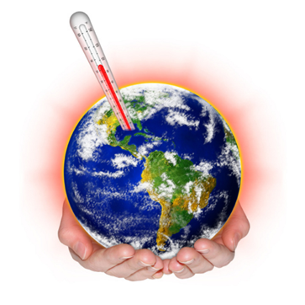
M4 Entstehung des Klimawandels
UBA-Erklärfilm: Treibhausgase und Treibhauseffekt – YouTube (bis Minute 01:08)
Notes:
Zuerst Video-Ausschnitt zeigen: UBA-Erklärfilm: Treibhausgase und Treibhauseffekt - YouTube (bis Min. 01:08)
Beobachtungauftrag: Darauf achten, was natürlicher und was menschengemachter Treibhauseffekt sind.

Slide 46
M4 Entstehung des Klimawandels
Beobachtungsauftrag:
Achtet darauf, was ein natürlicher und was ein menschengemachter Treibhauseffekt ist.
UBA-Erklärfilm: Treibhausgase und Treibhauseffekt – YouTube (bis Minute 01:08)
Notes:
Zuerst Video-Ausschnitt zeigen: UBA-Erklärfilm: Treibhausgase und Treibhauseffekt - YouTube (bis Min. 01:08)
Beobachtungauftrag: Darauf achten, was natürlicher und was menschengemachter Treibhauseffekt sind.

Slide 47
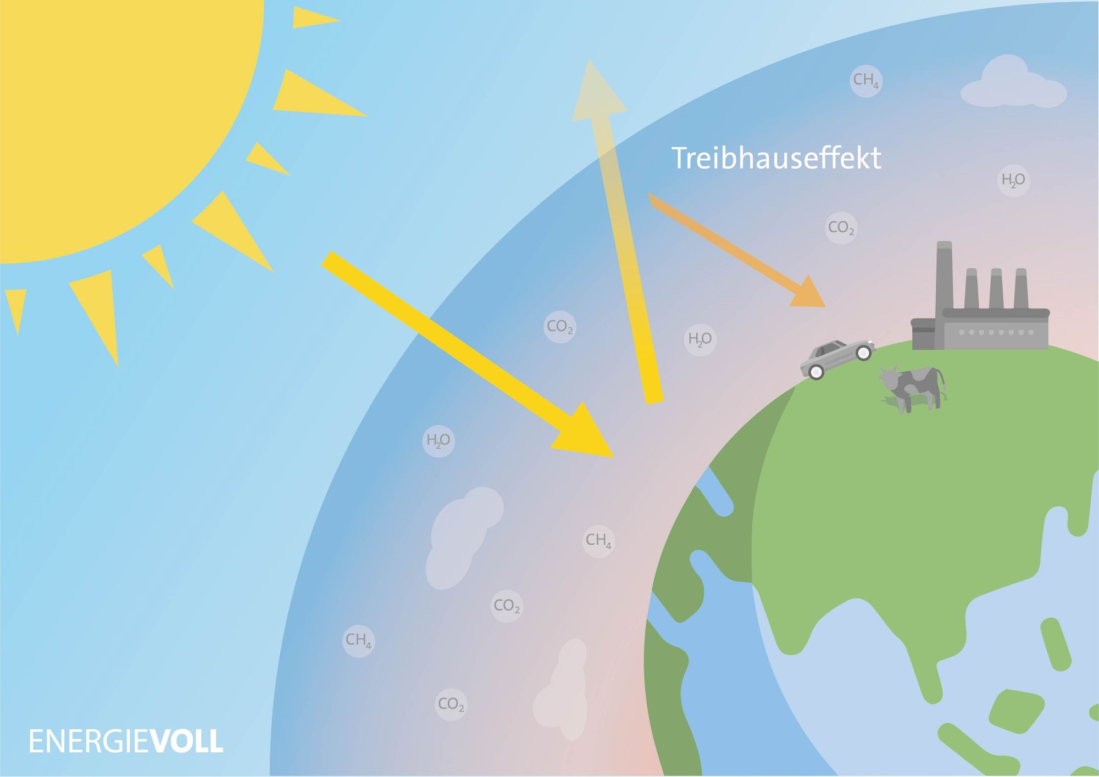

M4 Erwärmung der Erde
Die Erde wird immer wärmer.
CO₂ ist ein Gas.
Es trägt zur Erwärmung der Erde und zur Zerstörung der Umwelt (z. B. extremes Wetter) bei.
Erklärfilm (ab Minute 02:17)
Notes:
Im Gespräch herausarbeiten (mit Kenntnis von Videoausschnitt + dieser Folie):
natürlicher Treibhauseffekt hat geringe und gute Wirkung für das Leben auf der Erde
Menschengemachter Treibhauseffekt (menschl. Aktivitäten wie Autofahren, Fleischessen, Kohleverbrennen) hat starke/zusätzliche und daher schlechte Wirkung für das Leben auf der Erde
Anschließend: zweiten Videoausschnitt zeigen: ab Min. 2:17
Beobachtungsauftrag: Die vier größten Verursache von Treibhausgas-Ausstoß (Wort „Emissionen“ erklären) sich merken
Lösung im Gespräch:
Energiewirtschaft (z. B. Kohle)
Industrie (z. B. Herstellung von Waffen)
Verkehr (z. B. Flugzeuge)
Haushalte (z. B. Fleischessen)

Slide 48
M4 Erwärmung der Erde
Was sind die vier größten Verursacher des Treibhausgas-Ausstoßes, also Gründe für den Klimawandel?
Notes:
Im Gespräch herausarbeiten (mit Kenntnis von Videoausschnitt + dieser Folie):
natürlicher Treibhauseffekt hat geringe und gute Wirkung für das Leben auf der Erde
Menschengemachter Treibhauseffekt (menschl. Aktivitäten wie Autofahren, Fleischessen, Kohleverbrennen) hat starke/zusätzliche und daher schlechte Wirkung für das Leben auf der Erde
Anschließend: zweiten Videoausschnitt zeigen: ab Min. 2:17
Beobachtungsauftrag: Die vier größten Verursache von Treibhausgas-Ausstoß (Wort „Emissionen“ erklären) sich merken
Lösung im Gespräch:
Energiewirtschaft (z. B. Kohle)
Industrie (z. B. Herstellung von Waffen)
Verkehr (z. B. Flugzeuge)
Haushalte (z. B. Fleischessen)

Slide 49

M5 „Spend-A-Day-with-me“-Video
Notes:
Spontanreaktion:
Wie seid ihr von dem Umweltveränderungen in Zukunft betroffen?
Was löst das in euch aus?

Slide 50
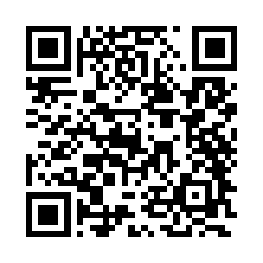
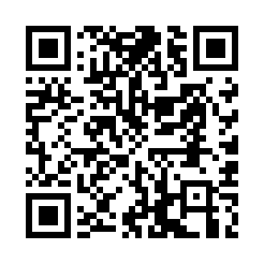

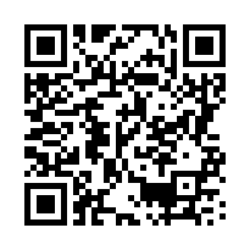
M5 „Spend-A-Day-with-me“-Video
In 3 Gruppen:
Schaut euch das Video an. Es spielt im Jahr 2035, also in 10 Jahren.
Lisa: Gesundheit und Pflege
Kim: Garten- und Landschaftsbau
Kevin: KFZ-Mechatronik
Notes:
Anweisung an die S*S: Entscheide dich für einen Beruf, der dich interessiert und setze dich an den Tisch (Garten und Landschaftsbau, Pflegekraft im Gesundheitswesen, KFZ-Mechatronik). Du wirst später ein TikTok-Video über einen typischen Tag in diesem Beruf sehen. Dieses Spend-a-day-with-me-Video wurde aus der Sicht eines Influencers aufgenommen, der in der Zukunft lebt und eine Ausbildung in diesem Beruf macht. Nach dem Video hast du die Möglichkeit, mit diesem Influencer zu chatten, um Fragen zu seinem Leben und dem Ausbildungsalltag im Jahr 2035 zu stellen.

Slide 51


M6 Zukunftsplakat
In Gruppen:
Erstellt ein Plakat. Stellt dar, wie euer Berufsleben und privates Leben im Jahr 2035 von den Umweltveränderungen betroffen sein wird.
Hilfreiche Fragen:
Welche Auswirkungen hat der Umwelt- und Klimawandel auf den Berufsalltag?
Welche Auswirkungen hat der Umwelt- und Klimawandel auf die Gesundheit?
Wie verändert sich die Mobilität? Und warum?
Wie verändert sich die Ernährung? Und warum?

Slide 52
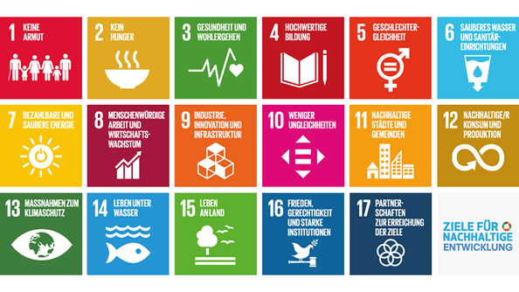
M7 Nachhaltigkeitsziele (SDGs)

Slide 53
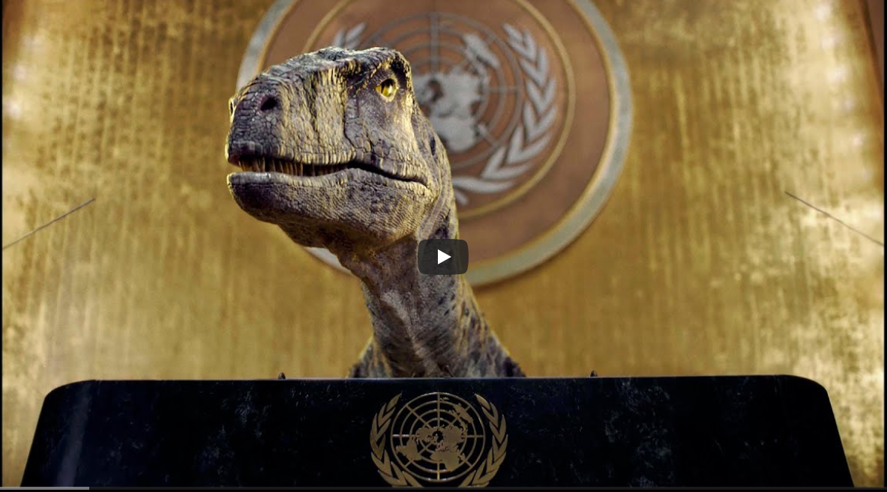
M7 Nachhaltigkeitsziele (SDGs)
Aufgabe:
Wozu fordert Dino Frankie die Menschen auf?
Welche Argumente hat er?
Wo redet er?
https://www.youtube.com/watch?v=cXc0122oqmM

Slide 54
M7 Nachhaltigkeitsziele (SDGs)
SDGs = Ziele für nachhaltige Entwicklung
Ziele der UN (dort redet Dino Frankie)
Für weltweite Nachhaltigkeit
Bessere Zukunft
Notes:
SDG-Würfel werden benötigt!
Reflexionsfragen:
Welche von den SDGs haben wir in den bisherigen Übungen angesprochen? (-> zur Seite legen)
Bei Zielen zu „Planet“ auf Klimawandel hinweisen

Slide 55
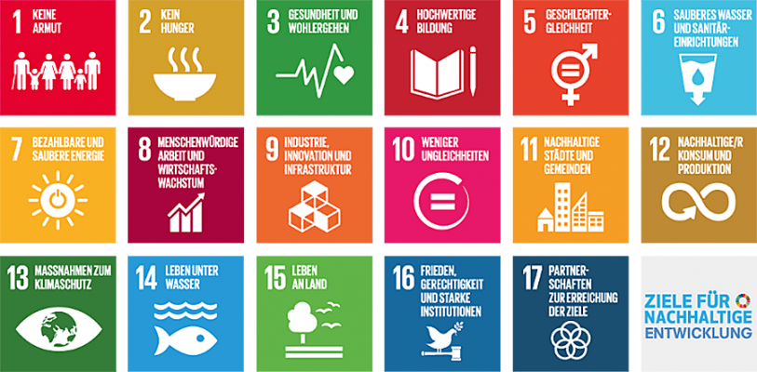
M7 Nachhaltigkeitsziele (SDGs)
Ziel 1: Kein Mensch soll arm sein
Ziel 2: Kein Mensch soll hungern
Ziel 3: Alle Menschen sollen gesund und glücklich sein
Ziel 4: Alle Menschen sollen gut lernen können
Ziel 5: Frauen und Männer sind gleichberechtigt
Ziel 6: Sauberes Wasser und Sanitäreinrichtungen Trinkwasser, Dusche etc.
Notes:
Reflexionsfragen:
Welche von den SDGs haben wir in den bisherigen Übungen angesprochen? (-> betroffene Würfel zur Seite legen)
Bei Zielen zu „Planet“ auf Klimawandel hinweisen -> Menschen, Wohlstand, Planet, Frieden, Partnerschaft.

Slide 56
M7 Nachhaltigkeitsziele (SDGs)
Ziel 7: Energie sollte sauber und bezahlbar sein → z.B. Strom
Ziel 8: Gute Arbeit für alle und Wirtschaftswachstum
Ziel 9: Industrie und Infrastruktur => es soll alles geben, was wir brauchen, z.B. Bus/Bahn, Strom/Heizung, Schulen etc.
Ziel 10: Es soll allen gleich gut gehen => weniger Ungleichheiten, z.B. in verschiedenen Ländern
Ziel 11: Nachhaltige Städte
Ziel 12: Nachhaltig konsumieren und produzieren (z.B. einkaufen)
Notes:
Reflexionsfragen:
Welche von den SDGs haben wir in den bisherigen Übungen angesprochen? (-> betroffene Würfel zur Seite legen)
Bei Zielen zu „Planet“ auf Klimawandel hinweisen -> Menschen, Wohlstand, Planet, Frieden, Partnerschaft.

Slide 57
M7 Nachhaltigkeitsziele (SDGs)
Ziel 13: Das Klima schützen
Ziel 14: Das Leben unter Wasser schützen (z.B. die Meere)
Ziel 15: Wälder und Böden schützen
Ziel 16: Alle Menschen können gut zusammenleben (Frieden und Gerechtigkeit)
Ziel 11: Nachhaltige Städte
Ziel 17: Die Länder müssen zusammenarbeiten
Notes:
Reflexionsfragen:
Welche von den SDGs haben wir in den bisherigen Übungen angesprochen? (-> betroffene Würfel zur Seite legen)
Bei Zielen zu „Planet“ auf Klimawandel hinweisen -> Menschen, Wohlstand, Planet, Frieden, Partnerschaft.

Slide 58
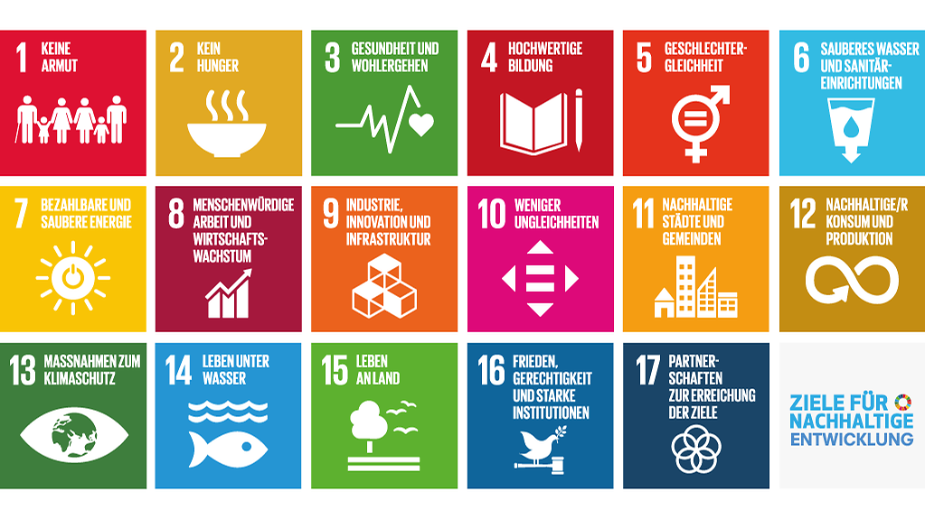
M8 Nachhaltigkeitsziele zuordnen
Aufgabe:
Ordne auf dem Arbeitsblatt die Bilder den SDG-Zielen passend zu.
Überlege dir anschließend eine Maßnahme, wie man dieses Ziel erreichen kann.
Notes:
Reflexionsfragen:
Welche von den SDGs haben wir in den bisherigen Übungen angesprochen? (-> betroffene Würfel zur Seite legen)
Bei Zielen zu „Planet“ auf Klimawandel hinweisen -> Menschen, Wohlstand, Planet, Frieden, Partnerschaft.

Slide 59
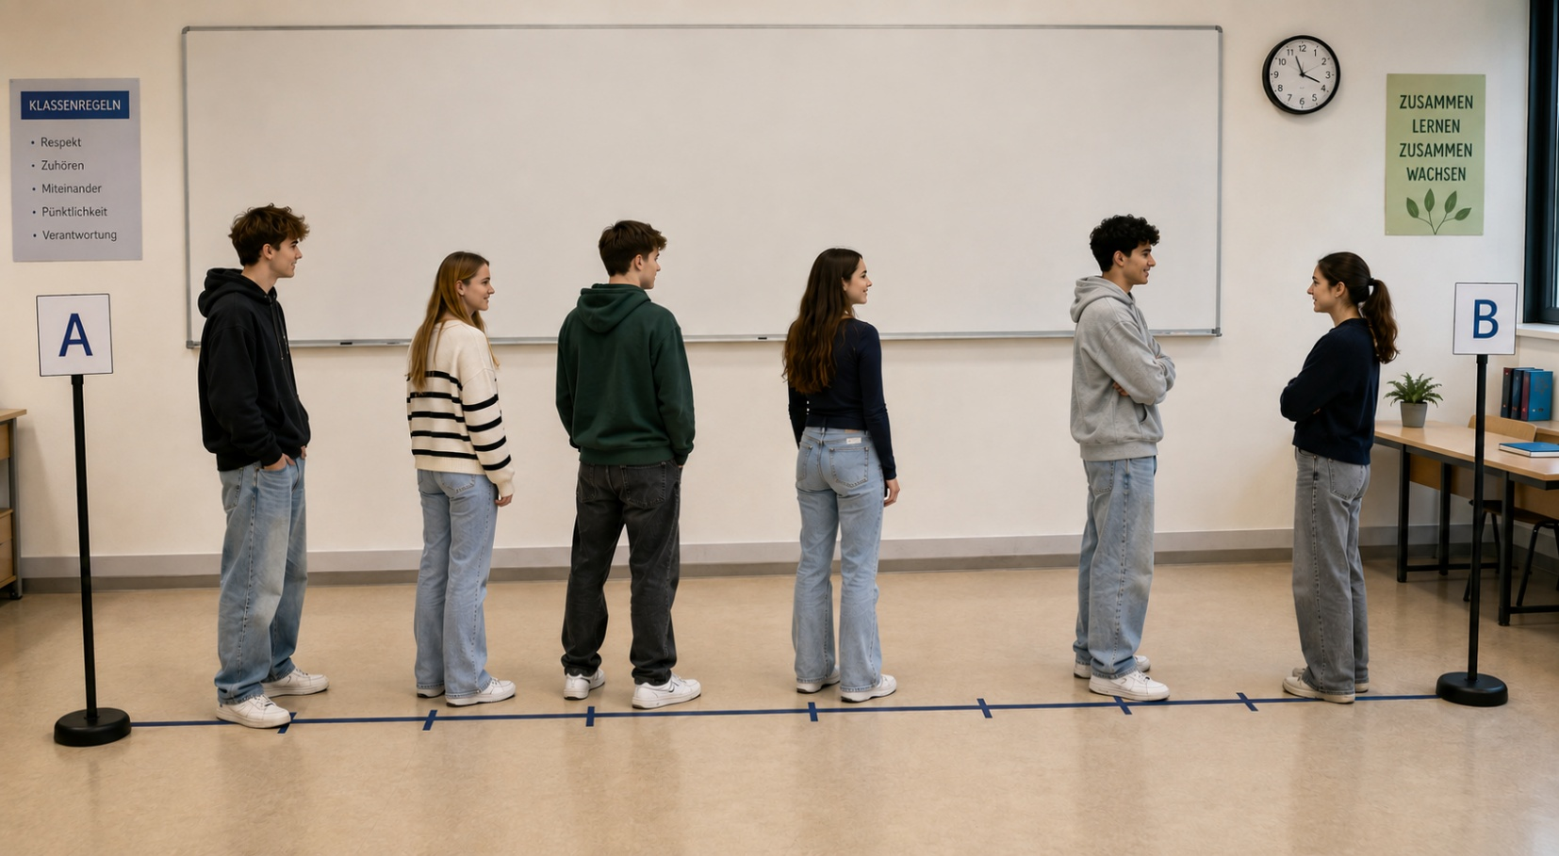
M9 Gerechtigkeitsskalierung
Notes:
Fragen + Aussagen siehe Folgefolien
Mündl. Aufg.:
Stell dich an die Stelle der aufgeklebten Skala, die zu deiner Meinung passt. Du musst nicht eindeutig mit Ja oder Nein antworten, sondern bist frei, jeden Punkt zwischen den beiden Enden zu wählen

Slide 60
Sollten reiche Länder mehr Verantwortung für den Klimawandel übernehmen als arme Länder?
Extrem A
  Ja! Sie haben mehr Geld und sollten es nutzen, um die Umwelt zu schützen.
Extrem B
  Nein! Jedes Land sollte selbst entscheiden, was es tut. Es ist unfair, nur weil sie reich sind.
A
B
Notes:
Alle Fragen:
Sollten reiche Länder mehr Verantwortung für den Klimawandel übernehmen als arme Länder?
Extrem A: „Ja, sie haben mehr Geld und sollten es nutzen, um die Umwelt zu schützen.“
Extrem B: „Nein, jedes Land sollte selbst entscheiden, was es tut. Es ist unfair, nur weil sie reich sind.“
Sollten Unternehmen bestraft werden, wenn sie die Umwelt schädigen oder die Natur zerstören?
Extrem A: „Ja! Sie müssen für ihre Fehler verantwortlich gemacht werden.“
Extrem B: „Nein! Strafen machen es für Unternehmen schwerer zu arbeiten und Jobs zu schaffen.“
Sollte man weniger Fleisch essen?
Extrem A: „Ja! Weniger Fleisch hilft, das Klima zu schützen und ist besser für unsere Gesundheit! Außerdem müssen dann weniger Tiere leiden.“
Extrem B: „Nein! Fleisch gehört zu meiner Ernährung fest dazu und ich möchte nicht wegen meiner Zukunft heute schon auf etwas auf etwas verzichten, das mir schmeckt, egal ob die Umwelt oder Tiere darunter leiden.“
Sind Gesetze zum Schutz der Umwelt notwendig, z. B. dass Müll in der Schule getrennt werden soll?
Extrem A: „Ja! Ohne Gesetze kümmern sich viele Leute nicht um die Umwelt.“
Extrem B: „Nein! Zu viele Regeln machen das Leben schwerer für die Menschen.“
Ist es sinnvoll, mehr regionale und saisonale Lebensmittel zu kaufen, also das, was zu einer Jahreszeit in der Nähe wächst?
Extrem A: „Ja! Das unterstützt lokale Bauern und schmeckt oft besser und frischer und ist gesünder!“
Extrem B: „Nein! Ich will jederzeit alles das kaufen, worauf ich gerade Appetit habe, egal woher es kommt und welche Folgen es für diejenigen hat, die dafür gearbeitet haben.“
Sollte man öfter das Fahrrad oder öffentliche Verkehrsmittel nutzen anstatt das Auto?
Extrem A: „Ja! Das sowohl gut für die Umwelt als auch für den Geldbeutel. Außerdem hält es uns fit und Sport macht Spaß!“
Extrem B: „Nein! Das Auto ist viel bequemer, schneller und sieht cooler aus.“
Sollten Jugendliche in Entscheidungen über den Klimawandel mitbestimmen dürfen?
Extrem A: „Ja! Wir sind die Zukunft, uns werden die Probleme am meisten betreffen und unsere Meinung zählt!“
Extrem B: „Nein! Erwachsene wissen besser Bescheid über wichtige Themen.“
Sollte der Verkauf von Wegwerf-Plastik („Einweg“) verboten werden?
Extrem A: „Ja! Wegwerfplastik sollte verboten werden, weil es die Umwelt verschmutzt und viele Tiere gefährdet.“
Extrem B: „Nein, ein Verbot von Wegwerfplastik ist nicht sinnvoll, weil es vielen Menschen den Alltag erschwert, hierauf zu verzichten.“

Slide 61
Sollten Unternehmen bestraft werden, wenn sie die Umwelt schädigen oder die Natur zerstören?
Extrem A
  Ja! Sie müssen für ihre Fehler verantwortlich gemacht werden.
Extrem B
  Nein! Strafen machen es für Unternehmen schwerer zu arbeiten und Jobs zu schaffen.
A
B

Slide 62
Sollte man weniger Fleisch essen?
Extrem A
  Ja! Weniger Fleisch hilft, das Klima zu schützen und ist besser für unsere Gesundheit! Außerdem müssen dann weniger Tiere leiden.
Extrem B
  Nein! Fleisch gehört zu meiner Ernährung fest dazu und ich möchte nicht wegen meiner Zukunft heute schon auf etwas auf etwas verzichten, das mir schmeckt, egal ob die Umwelt oder Tiere darunter leiden.
A
B

Slide 63
Sind Gesetze, um die Umwelt zu schützen, notwendig?
Extrem A
  Ja! Ohne Gesetze kümmern sich viele Leute nicht um die Umwelt.
Extrem B
  Nein! Zu viele Regeln machen das Leben schwerer für die Menschen.
A
B

Slide 64
Sollte man öfter das Fahrrad oder öffentliche Verkehrsmittel (Bus & Bahn) nutzen anstatt das Auto?
Extrem A
  Ja! Das gut für die Umwelt und für den Geldbeutel. Außerdem hält es uns fit und Sport macht Spaß!
Extrem B
  Nein! Das Auto ist viel bequemer, schneller und sieht cooler aus.
A
B

Slide 65
Sollten Jugendliche in Entscheidungen über den Klimawandel mitbestimmen dürfen?
Extrem A
  Ja! Wir sind die Zukunft, uns werden die Probleme am meisten betreffen und unsere Meinung zählt!
Extrem B
  Nein! Erwachsene wissen besser Bescheid über wichtige Themen.
A
B

Slide 66
Sollte der Verkauf von Wegwerf-Plastik (z.B. Coffee-to-go Becher) verboten werden?
Extrem A
  Ja! Wegwerf-Plastik sollte verboten werden, weil es die Umwelt verschmutzt und viele Tiere gefährdet.
Extrem B
  Nein, ein Verbot von Wegwerf-Plastik ist nicht sinnvoll, weil es vielen Menschen den Alltag erschwert, hierauf zu verzichten.
A
B

Slide 67
M10 Instagram-Videos zu Klimafasten bzw. Green Iftar
Notes:
Mündl. Aufg.:
Entscheidet euch, ob ihr Videos von christlichen oder muslimischen Personen sehen wollt, die über ihren Glauben sprechen. -> individuell entsprechendes AB austeilen

Slide 68
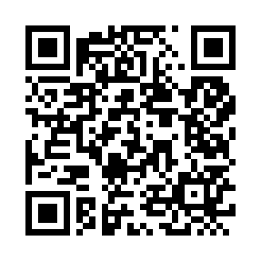
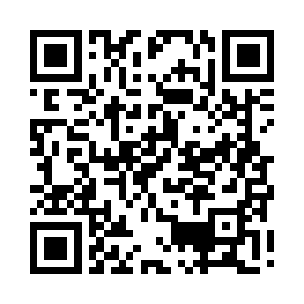
M10 Instagram-Videos zu Klimafasten bzw. Green Iftar
„Fasten statt
verschwenden“
„Faste nicht
für die Tonne“
Klimafasten: christlich Green Iftar: muslimisch
https://youtube.com/shorts/58Mh5nPiw3s?feature=share https://youtube.com/shorts/Y93BsiAnHp0?feature=share
Notes:
Christlich: https://youtube.com/shorts/58Mh5nPiw3s?feature=share
Islamisch: https://www.instagram.com/reel/C4vgonHtRH0/?igsh=MWxkNG82NnBsdmlvaA%3D%3D
Islamisch YT-Alternative: https://youtube.com/shorts/Y93BsiAnHp0?feature=share

Slide 69
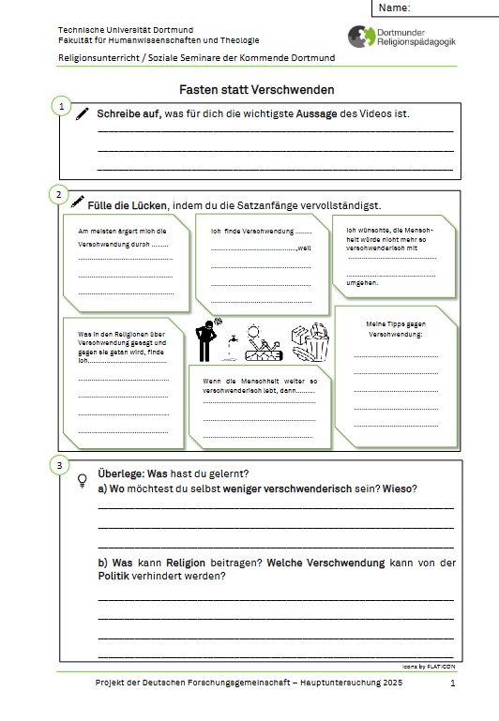
M10 Instagram-Videos zu Klimafasten bzw. Green Iftar
Aufgabe:
Bearbeitet in Gruppen das Arbeitsblatt „Fasten statt Verschwenden“.

Slide 70
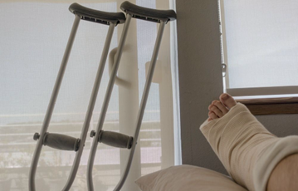
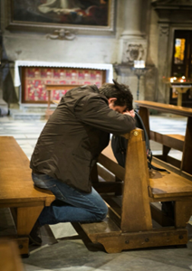
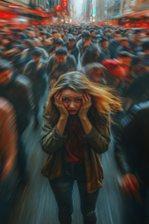
M11 Klagepsalme
Traurigkeit, Schmerz und schwere Zeiten kennt jeder Mensch.
Schon vor langer Zeit haben Menschen versucht, solche Gefühle in Worte zu fassen – zum Beispiel in den Klageliedern…

Slide 71
M11 Klagepsalme
Die klassische Klage
Klagelieder: Gattung in der Bibel
Menschen wenden sich an Gott
Man nennt diese Lieder auch „Psalmen“.
Notes:
Zusammenfassen, dass vorher die traditionelle Form des Klagens, biblische Klagepsalme, besprochen wurde -> jetzt folgt gegenwärtige Form (Rap-Songs)
Mündl. Hörauftrag (im Plenum):
Ihr habt gleich die Möglichkeit, eure Gefühle und Gedanken über das, was euch ärgert, rauszulassen – wie die moderne Form des Klagens. Dazu hört ihr erstmal zwei unterschiedliche Beispiele, wie Klage heute von Rappern ausgedrückt wird. Diese modernen Beispiele können euch Ideen geben, eure eigenen Gedanken und Gefühle auszudrücken.
-Raps

Slide 72
Aufbau der Klage
M11 Klagepsalme
Anfang:
Gott wird angesprochen.
Erster Hauptteil:
Die Notsituation bzw. die Klage wird beschrieben:
  das eigene Leid
  oder Beschwerde über Gott, der Leid verursacht
  oder Beschwerde über Feinde, die Schuld am Leid sind
Zweiter Hauptteil:
  Bitten um Hilfe von Gott wird ausgedrückt.
Schluss:
- Dank und Vertrauen in Gott wird ausgedrückt.

Slide 73
Warum gibt es Klagelieder in der Bibel?
M11 Klagepsalme
Menschen…
möchten ihre Gefühle verarbeiten (Angst, Wut, Schmerz)
suchen in schweren Zeiten nach Gottes Nähe
verarbeiten ihre persönlichen Probleme
glauben daran, dass Gott ihnen hilft
möchten neue Hoffnung bekommen
möchten ihre Zweifel äußern („warum hilfst du mir nicht?“).
Diese Lieder nennt man auch Psalmen.

Slide 74
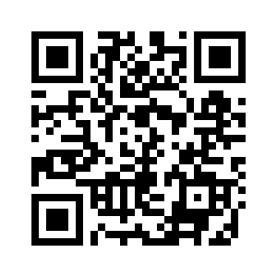
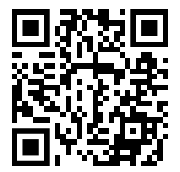
M11 Klagen in Raps
Auch heute noch bringen Menschen ihre Klagen in Liedern zum Ausdruck.
Diese Lieder ähneln Klageliedern in der Bibel. Warum?
🎶 METRICKZ - Nachtgebet
🎶 DISARSTAR - Dystopia
Notes:
Zusammenfassen, dass vorher die traditionelle Form des Klagens, biblische Klagepsalme, besprochen wurde -> jetzt folgt gegenwärtige Form (Rap-Songs)
Mündl. Hörauftrag (im Plenum):
Ihr habt gleich die Möglichkeit, eure Gefühle und Gedanken über das, was euch ärgert, rauszulassen – wie die moderne Form des Klagens. Dazu hört ihr erstmal zwei unterschiedliche Beispiele, wie Klage heute von Rappern ausgedrückt wird. Diese modernen Beispiele können euch Ideen geben, eure eigenen Gedanken und Gefühle auszudrücken.
-Raps
- Verfügbare Satzanfänge auf Folgefolie (zeigen vor Ansturm auf Zettelauslage)

Slide 75
M11 Klagen in Raps: Meine Klagen
Nimm dir 2 Satzanfänge (freie Wahl).
  Schreibe auf einen Zettel deine öffentliche Klage. Hänge sie an die „Klagemauer“. öffentlich
  Schreibe auf den anderen Zettel deine anonyme Klage. Wirf sie in den „Klagekasten“. geheim
Wenn du schon fertig bist: Ziehe weitere Zettel mit einem anderen Satzanfang.
Notes:
Zusammenfassen, dass vorher die traditionelle Form des Klagens, biblische Klagepsalme, besprochen wurde -> jetzt folgt gegenwärtige Form (Rap-Songs)
Mündl. Hörauftrag (im Plenum):
Ihr habt gleich die Möglichkeit, eure Gefühle und Gedanken über das, was euch ärgert, rauszulassen – wie die moderne Form des Klagens. Dazu hört ihr erstmal zwei unterschiedliche Beispiele, wie Klage heute von Rappern ausgedrückt wird. Diese modernen Beispiele können euch Ideen geben, eure eigenen Gedanken und Gefühle auszudrücken.
-Raps
- Verfügbare Satzanfänge auf Folgefolie (zeigen vor Ansturm auf Zettelauslage)

Slide 76
M11 Satzanfänge für die eigenen Klagen
In dieser Welt ärgert mich, dass ...
Wenn ich an die Zukunft denke, habe ich Angst davor, dass...
Ich würde am liebsten aus dieser Welt flüchten, wenn...
Es ist total ungerecht, dass...
Ich habe das Gefühl, dass ich echt Pech hatte, als ...
In der Gesellschaft, in der ich lebe, macht es mich wütend, dass ...
Manchmal hab‘ ich das Gefühl, die Welt hört nicht zu und das macht mich wütend, weil ...
Wenn ich an die Zukunft denke, wird mein Herz schwer, weil ...
Manchmal fühlt sich die Welt an, als würde sie mich vergessen, weil ...
Wenn ich in den Himmel schaue, frage ich mich, ob da jemand versteht, dass ...
Ich frag‘ mich, warum Gleichbehandlung nur für manche zählt, während andere…
Ich kann nicht verstehen, warum Menschen lieber wegsehen, wenn ...
Manchmal frage ich dich, GOTT: warum lässt du zu, dass ...
Ich sehe das Unrecht in der Welt - und fühle mich so machtlos gegen...
Es ist, als ob meine Träume hinter Glas liegen, unerreichbar für mich, weil ...
Ich sehe die Welt vor mir zerbrechen, und ich befürchte, dass ...
Es brennt an allen Enden, doch die Welt tut so, als ...
Wie laut muss die Erde noch schreien, bis ...
Es macht mich sprachlos, dass Profit für viele wichtiger ist als ...
Ich seh‘ den Himmel weinen, während die Menschheit weiterhin...
Ich frage mich, wie man Zukunft gestalten will, wenn ...
Meine Generation wird Lasten tragen, die heute...
Du GOTT hast die Erde gut geschaffen und die Schöpfung ruf längst um Hilfe, doch wir ...

Slide 77
M11 Reflexionsfragen: Meine Klagen
Welche Klage/Sorge von anderen teilst du?
  Warum?
  Wie fühlt es sich an, zu merken, dass man mit diesen Gedanken und Gefühlen nicht alleine ist?
Welche Hoffnung vergisst du manchmal, weil du stattdessen das Schlechte siehst?
Was (von dem, was ihr beklagt habt), fehlt euch so sehr, dass ihr es nicht aufgeben möchtet?
  Wonach sucht ihr sehnsüchtig?
  Worauf arbeitet ihr hin, um es zu verbessern?

Slide 78
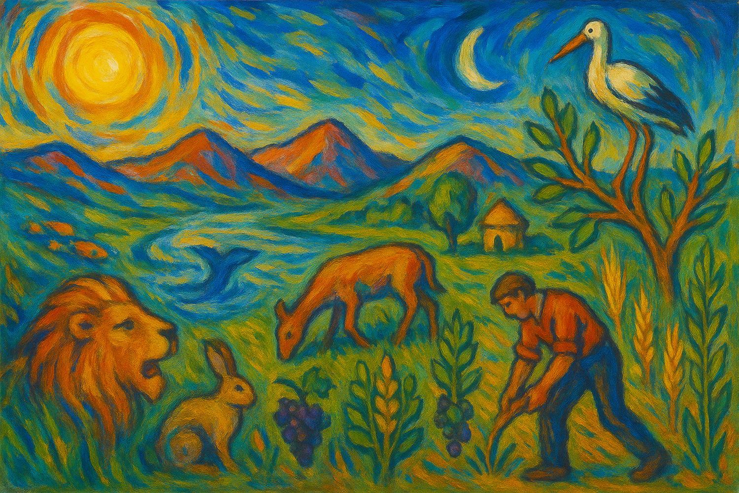
M12 Paradies-Motiv in einem Psalm
Das Bild ist zu einem Lied entstanden, das man in der Bibel „Psalm“ nennt: Psalm 104.
Notes:
Schöpfungslob in der Bibel:
Ps 104: Anbetung des gütigen und klugen Schöpfers, der sich in seiner Schöpfung vielfältig offenbart und als fürsorglicher Lebenserhalter um alle Geschöpfe kümmert; Betonung der Sinnhaftigkeit alles Geschaffenen/Entmythologisierung der Naturelemente (sind keine Gottheiten o.ä., sondern Geschöpfe Gottes); Vielfalt und Pracht der Schöpfungserscheinungen, die betend besungen werden
Psalmen und ihr Adressat: Lieder aus der Bibel, die in betender Absicht geschrieben wurden und so halfen Gedanken und Gefühle auszudrücken. Sie begünstigen bei Leser*innen u. a. die Haltung der lobenden Bewunderung, der preisenden Wertschätzung, der staunenden Dankbarkeit und der identitätsstiftenden Freude z. B. gegenüber allem Leben göttlichen Ursprungs; Gott als ansprechbares Gegenüber des Menschen
Schöpfungsgedanke: die religiöse Frage nach dem Ursprung der Welt ist eine Frage nach dem Sinn des Lebens (nicht nach einer chronologischen Entstehung des Planeten), d.h. ein theologisch reflektiertes Weltbild grenzt sich von anderen Weltdeutungsmodellen (kreationistisch/urknallleugnend, szientistisch/atheistisch) ab (Religion versucht nicht die Wie- Frage der Existenz von Leben, sondern die Warum-Frage zu beantworten)
Rolle des Menschen im Schöpfungskontext (anthroporelationale oder biozentrische Lesart): Alles Leben ist miteinander verbunden und der Mensch Teil des großen Ganzen, weshalb er in Harmonie mit der Natur leben sollte; alle Geschöpfe haben ihren Platz in göttlichen Plan und werden von ihm versorgt, weil sie gewollte Würdenträger sind; die Umwelt des Menschen ist seine Mitwelt, auf die er zu Leben angewiesen ist; er darf sie friedlich und schonend nutzen, aber sollte ihr mit Achtung und Respekt begegnen und Verantwortung für sie übernehmen; Untertanmachen von Mitgeschöpfen/Herrschaft über die Erde (Gen 1,28) bedeutet nicht rücksichtslose Gewaltausübung/Ausbeutung, sondern als vernunftbegabter Stellvertreter Gottes, sich verantwortungsbewusst um die Schöpfung zu kümmern – nach dem Vorbild des fürsorglichen Gottes
Schöpfungslob: Gott lobt seine Schöpfung selbst als „sehr gut“ (Gen 1,31), nachdem er die Gesamtheit der Geschöpfe geschaffen und mit Nahrung versorgt hat; Menschen stimmen ein, sie loben den Schöpfer für sein Werk und würdigen so seine Güte (z. B. Ps 104); auch Tiere und andere Geschöpfe wie z. B. die Elemente und Gestirne können den Schöpfer loben (z. B. Ps 148); die gute Schöpfung ist somit zuerst lobenswerte (Leih- )Gabe Gottes und dann, daraus resultierend menschliche Aufgabe, nämlich rücksichts- und respektvoller Umgang, damit sie durch seine pflegliche, statt grenzenlose Nutzung gut bleibt/wieder gut wird (z. B. Gen 2,15-17).
Schöpfungslob im Koran:
Lobpreis aller Geschöpfe: beschränkte Sicht des Menschen auf die Sprachen der Geschöpfe, aber Erhabenheit Gottes über alles Lob (Sure 17:43-44)
Gott als fürsorglicher Schöpfer: Schafft in Form der Mitwelt perfekte Lebensbedingungen für den Menschen; Mensch unfähig, all diese unüberblickbar vielfältigen Werke hinreichend zu honorieren 14:32, 16:10-13);
Rolle des Menschen im Verhältnis zur Schöpfung: in den früh entstandenen Suren, Mensch als eingebetteter Teil der Schöpfung, als Erdling im Sinne seiner Ursprungssubstanz (z. B. Sure 22,5); generell nicht als Eigentümer, vielmehr werden ihm die Güter der Erde nur auf Zeit zur Verfügung gestellt, da er sterblicher Sachverwalter/Stellvertreter (ḫalīfa / Kalif) Gottes auf Erden ist;tasḫīr (Beherrschung/Unterwerfu ng – z. B. der Mitgeschöpfe) insg. nicht als funktionalisierende Dienstbarmachung der Natur zu verstehen, sondern als liebevolle, barmherzige Verwaltung der Natur durch menschliche Verantwortungsübernahme); die Sonderstellung des Menschen durch seine besondere Würde (karama; Sure 17:70) ist an Verpflichtungen wie die Verantwortungsübernahme vor Gott gebunden, er soll sich demütig vor dem Schöpferniederwerfen (z. B. Sure 53:62). • Rolle der Mitgeschöpfe: Gestirne bieten geordnete Lebensrhythmen, Früchte und Saaten bieten Nahrung, Tiere und z. T. andere Geschöpfe bieten vielfältige Sprachen und Erscheinungsformen zur Übermittlung von göttlichen Zeichen (āya) (z. B. Sure 16:10- 13) und zur Repräsentation Gottes Schönheit und Vielseitigkeit und zum Ruhmseiner Größe (z. B. Sure 13).

Slide 79

Betrachtet das Bild: Stellt euch vor, ihr könntet in das Bild springen.
  Welches Tier oder welcher Mensch wärt ihr?
  Wo würdet ihr im Bild sein?

Slide 80
M12 Paradies-Motiv: Texterschließung
Hört euch den gelesenen Liedtext aufmerksam an. Wenn ihr wollt:
  Lest den Text mit,
  macht euch Notizen/Markierungen im Text.
Ruft Wörter oder Sätze aus dem Lied in den Raum, die euch ansprechen.
  Was findest du schön?
  Was findest du wichtig und braucht Schutz?
  Was macht dir Hoffnung?
Nach dem Vorlesen:

Slide 81
M12 Die Schöpfung wird gelobt – in Bibel und Koran
Heilige Schrift des Christentums: Bibel
  Die Erde als Mit-Welt ist dem Menschen für seine Lebzeit geliehen, er darf sie nutzen
    Aber nur nach dem Vorbild Gottes, also mit Respekt und Fürsorge (Genesis 1)
  Gott lobt seine Schöpfung selbst als „sehr gut“, nachdem er alle Geschöpfe in Vielfalt geschaffen hat (Genesis 2)
  Menschen loben den Schöpfer für sein Werk/ sind Gott dankbar (z. B. Psalm 104)
  Auch Tiere und andere Geschöpfe können den Schöpfer loben (z. B. Psalmen 148)
Heilige Schrift des Islam: Koran
  Gott als fürsorglicher Schöpfer: schafft in Form der Mit-Welt perfekte Lebens-bedingungen für den Menschen (Suren 14 und 16)
    Aber die besondere Würde des Menschen hat eine Bedingung: Er soll Verant-wortung übernehmen/ sich vor dem Schöpfer niederwerden (Suren 17 und 53)
  Die hohe Zahl und Vielfalt der Geschöpfe ist ein Zeichen (آية) für die Größe und Schönheit Gottes (Sure 13)
  Alle Geschöpfe loben den Schöpfer. Der Mensch versteht die Sprachen der anderen Geschöpfe nicht (z. B. Tieren), aber Gott (Sure 17)

Slide 82
M13 Utopie-Graffiti
Der Verfasser des Psalms lobt die Schönheit der Schöpfung und dankt Gott, dem Schöpfer.
Wofür bist du auf dieser Erde dankbar? Was gefällt dir gut?
Bemale in Gruppenarbeit die Tapete mit Motiven aus dem Psalm oder mit eigenen Motive zum Thema Schöpfung und Dankbarkeit.
Hierzu gibt es auch Hilfskarten.

Slide 83
M13 Utopie-Graffiti
Reflexionsfragen
Warum hast du dieses Motiv gewählt? Was magst du daran?
Was verbindest du damit?
Welche Gefühle löst das (Gesamt-)Bild in dir aus?
Notes:
Im Plenum

Slide 84
M13 Utopie-Graffiti
Halte deine Gedanken auf dem Arbeitsblatt fest!
Der Verfasser des Psalms lobt die Schönheit der Schöpfung und dankt Gott, dem Schöpfer.
Wofür bist du auf dieser Erde dankbar?
Was gefällt dir gut und soll deiner Meinung nach geschützt werden?

Slide 85
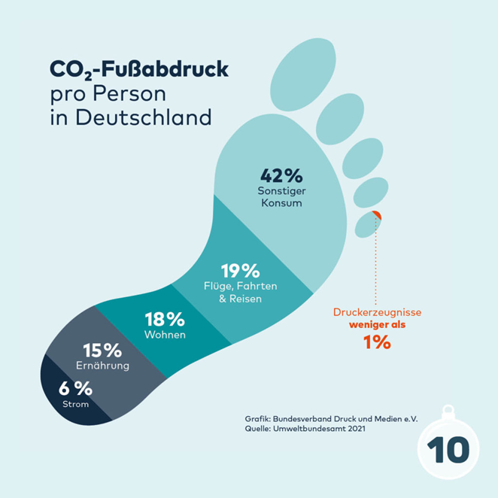

M14 Fußabdruck
Der Fußabdruck zeigt, wie viel CO₂ jede Person verbraucht.
Das nennt man CO₂-Bilanz.
Notes:
Hintergrundinfos:
Ökologischer Fußabdruck (F):
Misst die Menge an biologisch produktiver Fläche (z.B. Land und Wasser), die benötigt wird, um den Ressourcenverbrauch und die Abfallproduktion einer Person oder Gemeinschaft zu decken.
hilft dabei, Probleme der Übernutzung des Planeten sichtbar zu machen und das eigene Verhalten umweltfreundlich anzupassen
Lösung: Umstieg auf Alternativen oder persönlicher Verzicht
Handabdruck (H):
Bezieht sich auf den positiven Einfluss, den Individuen oder Organisationen durch nachhaltige Praktiken und Entscheidungen auf die Umwelt ausüben können.
regt dazu an, Lösungen zugunsten von Nachhaltigkeit aktiv umzusetzen, sodass auch anderen nachhaltiges Handeln ermöglich wird
Lösung: positive strukturelle Veränderungen herbeizuführen, durch die viele gleichzeitig nachhaltiger leben/wirtschaften
Unterschiede
bzgl. Fokus/Perspektive:
F negative Auswirkungen durch Konsumverhalten (Schadstoffe, Ressourcenverbrauch, ...);
H positive Beiträge durch Aktivsein für eine bessere Umwelt (systemische/strukturelle Umweltschutzmaßnahmen, Nachhaltigkeitsausrichtung, ...)
bzgl. Zielsetzung:
F Reduktion von Ressourcenverbrauch und Abfallaufkommen;
H Potentialnutzung von nachhaltigen Praktiken und Verhaltensänderungen

Slide 86
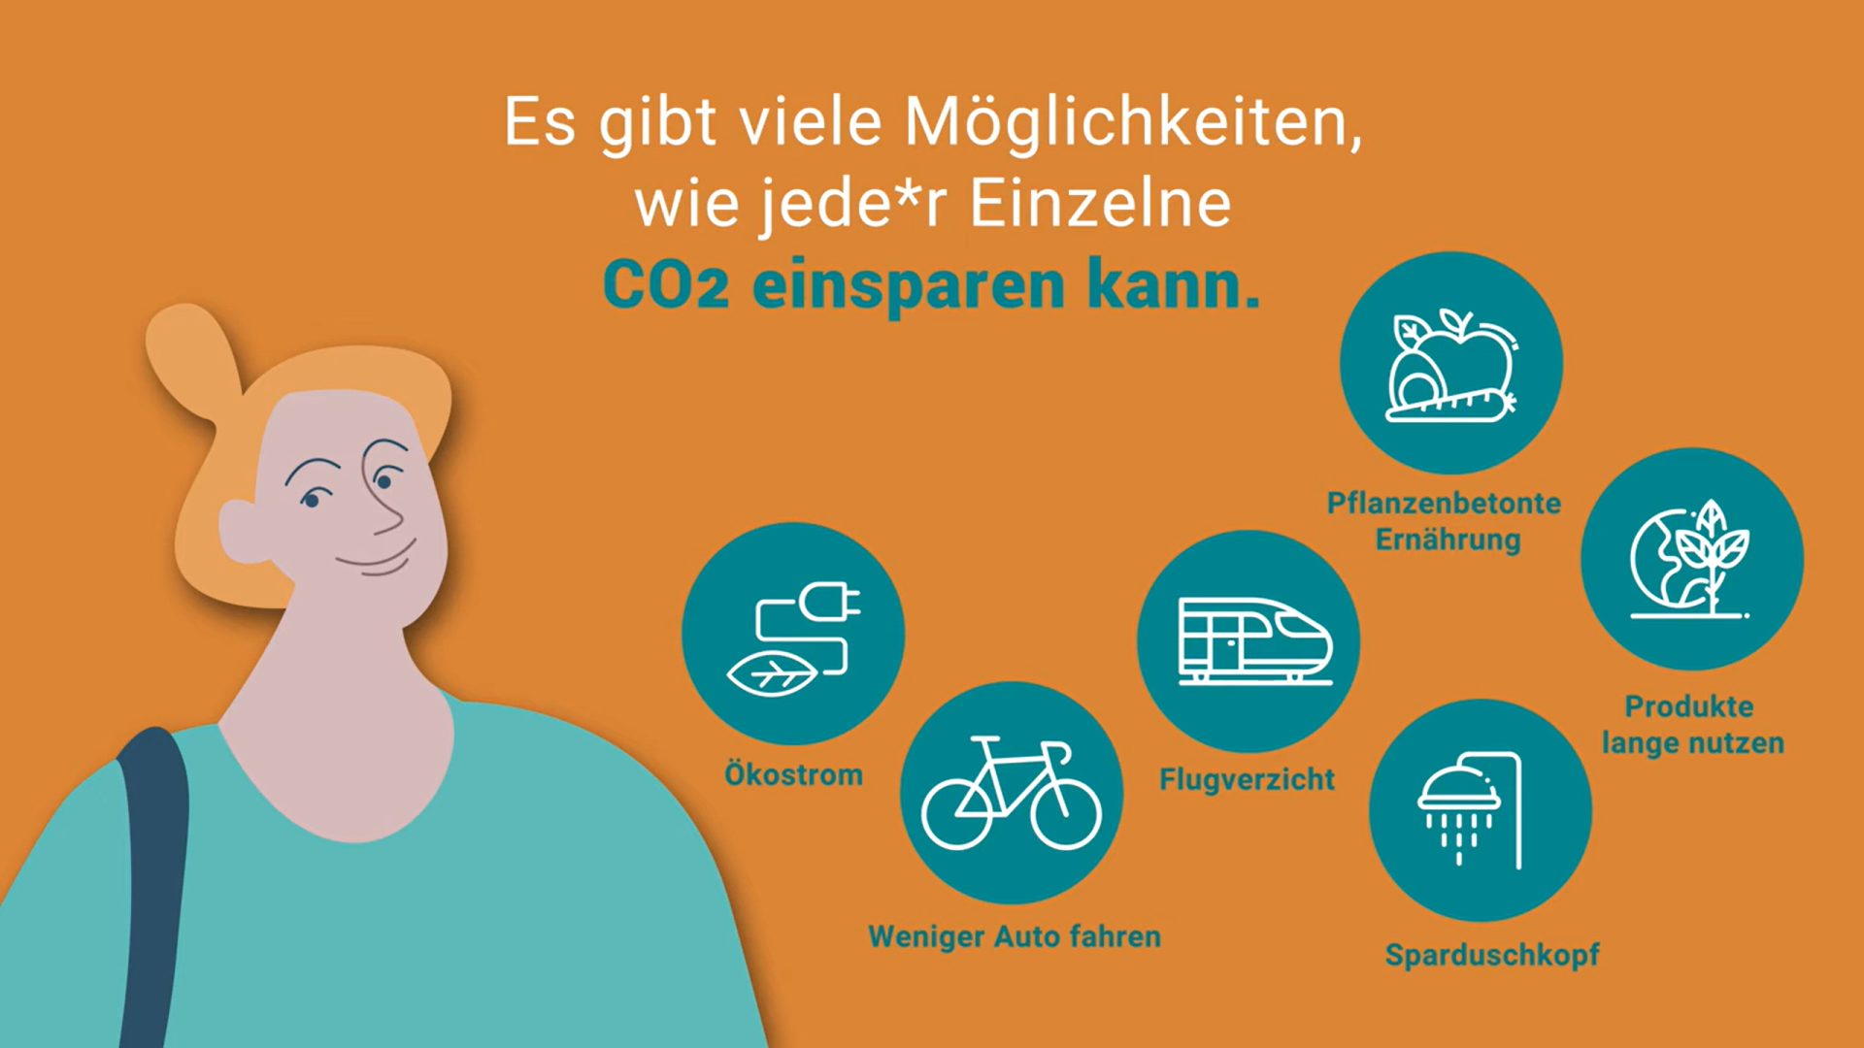
M14 Fußabdruck

Slide 87
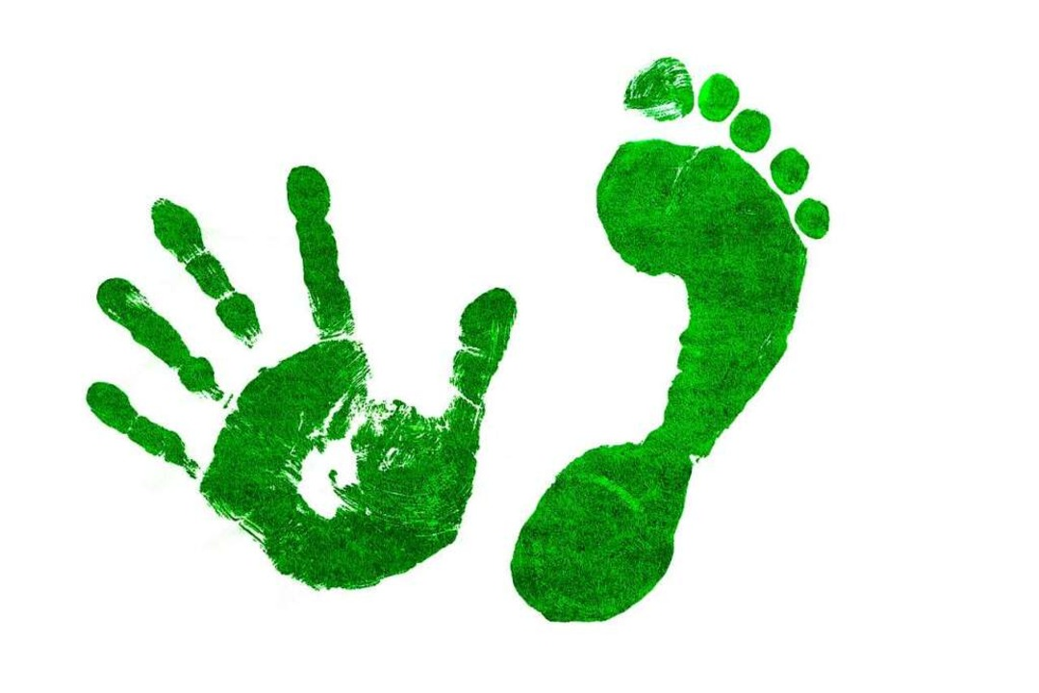
M14 Handabdruck
Den eigenen Fußabdruck kleiner zu machen, ist schwer
Der Handabdruck ergänzt den Fußabdruck. Denn man kann so erreichen, dass auch andere ihren Fußabdruck kleiner machen

Slide 88
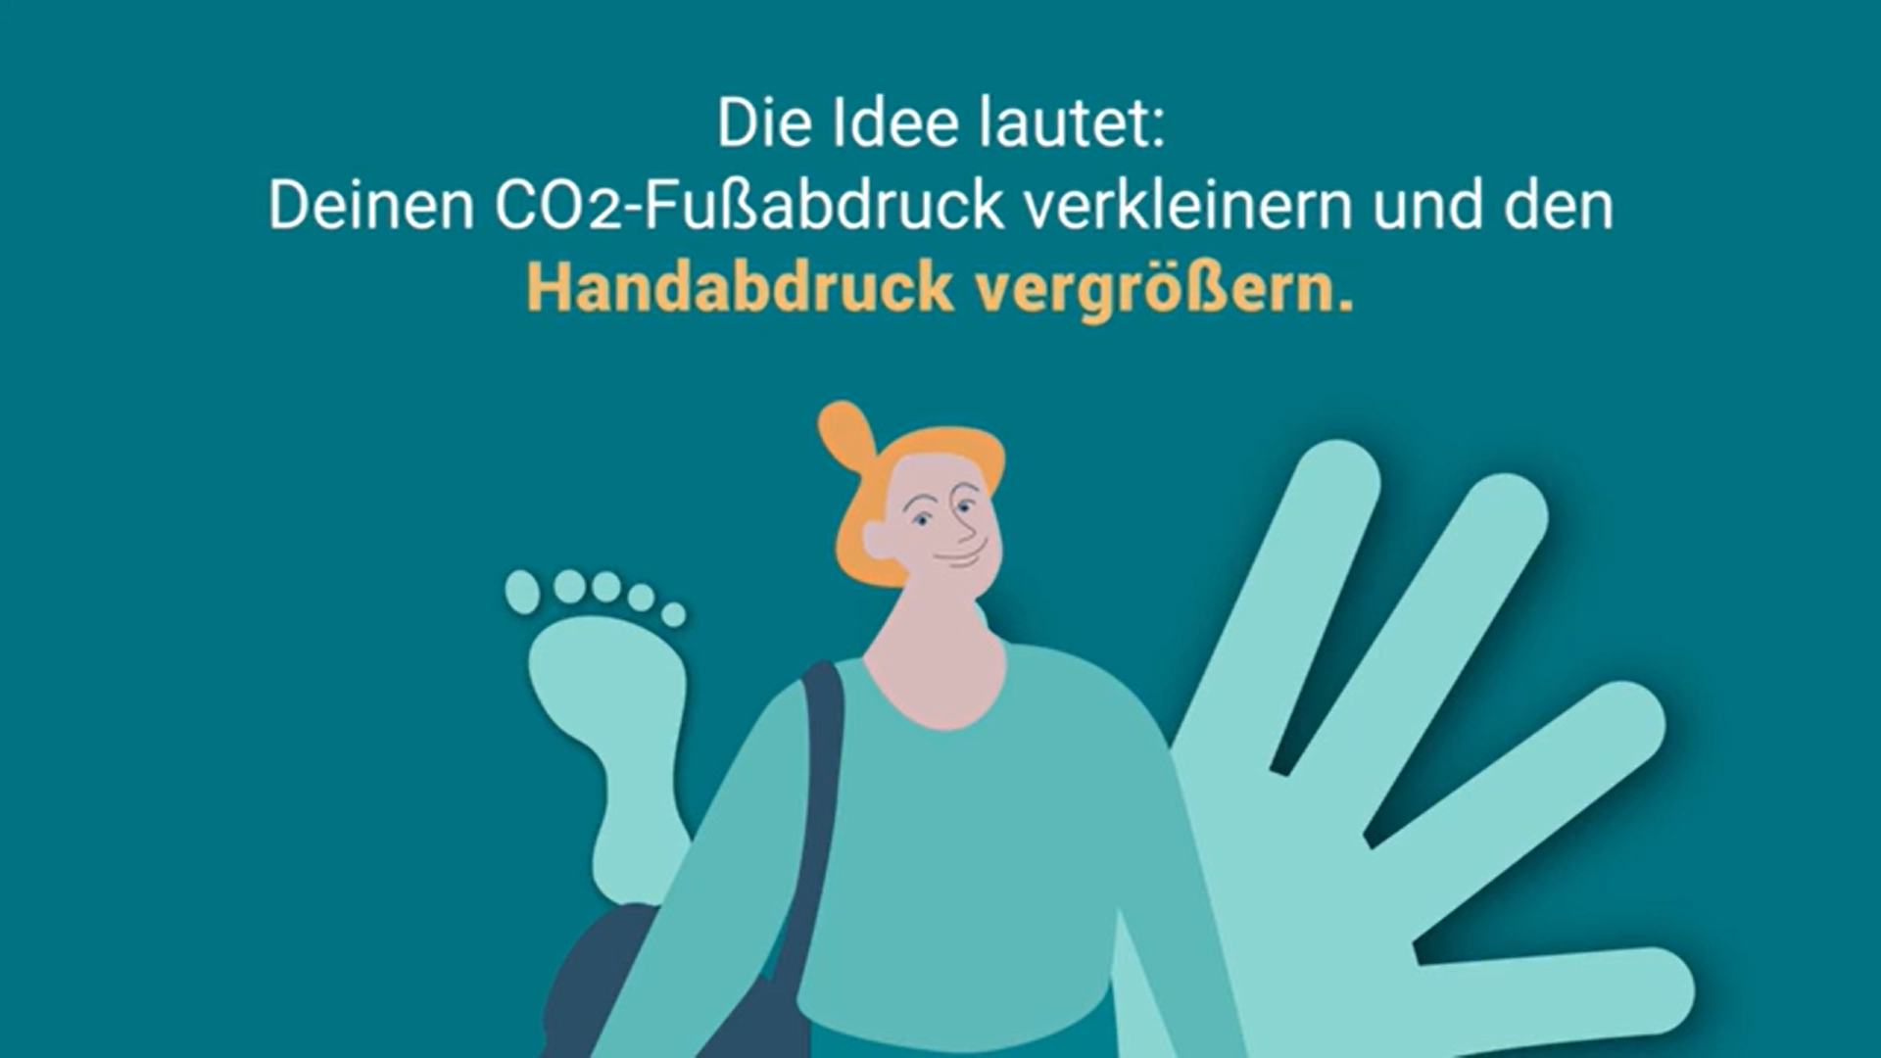
M14 Handabdruck

Slide 89

M14 Handabdruck
https://www.youtube.com/watch?v=59Bg7CmW5RE
Notes:
Video in LANGSAMer Geschwindigkeit vorspielen (0,75)
Ggf. Hand- und Fußabdruck nochmal erläutern

Slide 90
M14 Handabdruck
Fasse in eigenen Worten zusammen, was du im Film gesehen hast.
Erkläre, was der Hand- und was der Fußabdruck ist.
https://www.youtube.com/watch?v=59Bg7CmW5RE
Notes:
Video in LANGSAMer Geschwindigkeit vorspielen (0,75)
Ggf. Hand- und Fußabdruck nochmal erläutern

Slide 91

M14 Beispiel für den Unterschied
Fußabdruck: Ich kaufe für mich nur noch Essen, das fair-gehandelt und umwelt-freundlich ist.
Handabdruck: Ich beteilige mich an einer Unterschriften-Aktion einer Gruppe, die sich dafür einsetzt, dass fair-gehandeltes und umwelt-freundliches Essen für alle weniger kostet (MwSt).

Slide 92

Ein Puzzle aus unseren Stärken
M15 Empowerment-Puzzle

Slide 93

M15 Empowerment-Puzzle
Ausgelegt seht ihr viele Adjektiv-Karten (mit Charakter-Stärken).
Wähle 3 Adjektiv-Karten aus, die zu dir passen.
Nun bekommst du 3 Puzzle-Teile.
Auf jedes Puzzleteil schreibst du, welchen Beitrag du mit deinen Stärken leisten kannst, um die Welt nachhaltiger (umwelt-freundlicher) zu machen.
Wenn du dir nicht sicher bist oder nicht weiter kommst, kannst du dir die Hilfekarten anschauen.
Notes:
Hoffnungsaspekte:
Ich bin nicht alleine, sondern habe Mitmenschen, die sich für das gleiche Ziel einsetzen und auch daran glauben, dass es klappen kann ein besseres Miteinander in der Welt zu erreichen. Durch die Zusammenarbeit haben wir alle Talente, die man braucht, um die Welt gerechter und nachhaltiger zu machen.
Auch wir Menschen sind nicht allein, sondern Gottes Geist ist unter uns und stärkt unseren Zusammenhalt.
Jede Person kann ihre eigenen Stärken in die Gesellschaft, in die Schulgemeinschaft und in kleinere Gruppen wie Familie oder Freundeskreis einbringen und leistet so einen wichtiger Teil für ein gutes Leben der Mitmenschen.
Auch bei kleinen Entscheidungen auf die Umwelt zu achten und das Umsetzen von Kleinigkeiten, hilft sehr, wenn es viele Menschen tun.

Slide 94
M15 Empowerment-Puzzle
Reflexionsfragen
In welchen Situationen habt ihr erlebt, dass Teamarbeit und gemeinsames Handeln zu besseren Ergebnissen führt?
Wie kann eine vielfältige Gruppe von Menschen (z. B. Klasse, Familie, Stadtbevölkerung) gemeinsam an einer Herausforderung arbeiten?

Slide 95
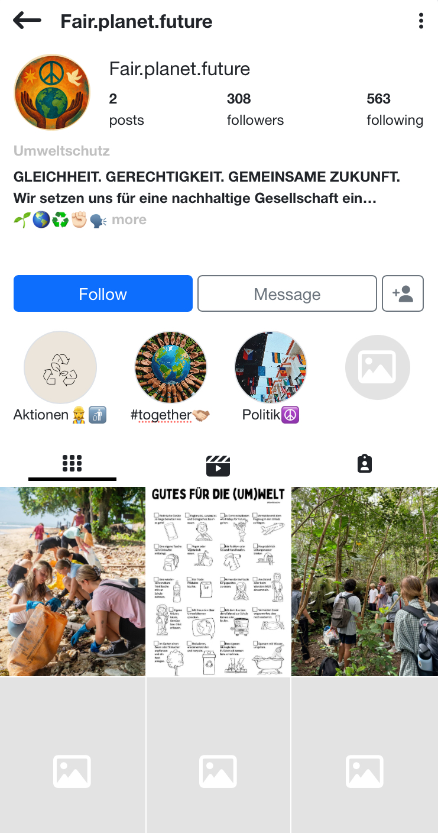
M16 Wunschwelt-Instagram-Profil
Gestaltet auf der Vorlage einen Instagram-Account, der eure Wunsch-Welt darstellt. Es soll in drei Teilen sichtbar werden, wie ihr euch eine gerechte Zukunft in dieser Welt vorstellt:
Einigt euch auf einen Accountnamen.
Erstellt ein Profilbild.
Gestaltet 2-3 Posts.

Slide 96
M16 Wunschwelt-Instagram-Profil
Reflexionsfragen
Warum ist euch das wichtig?
Warum lohnt es sich, sich für eine solche Welt einzusetzen?

Slide 97
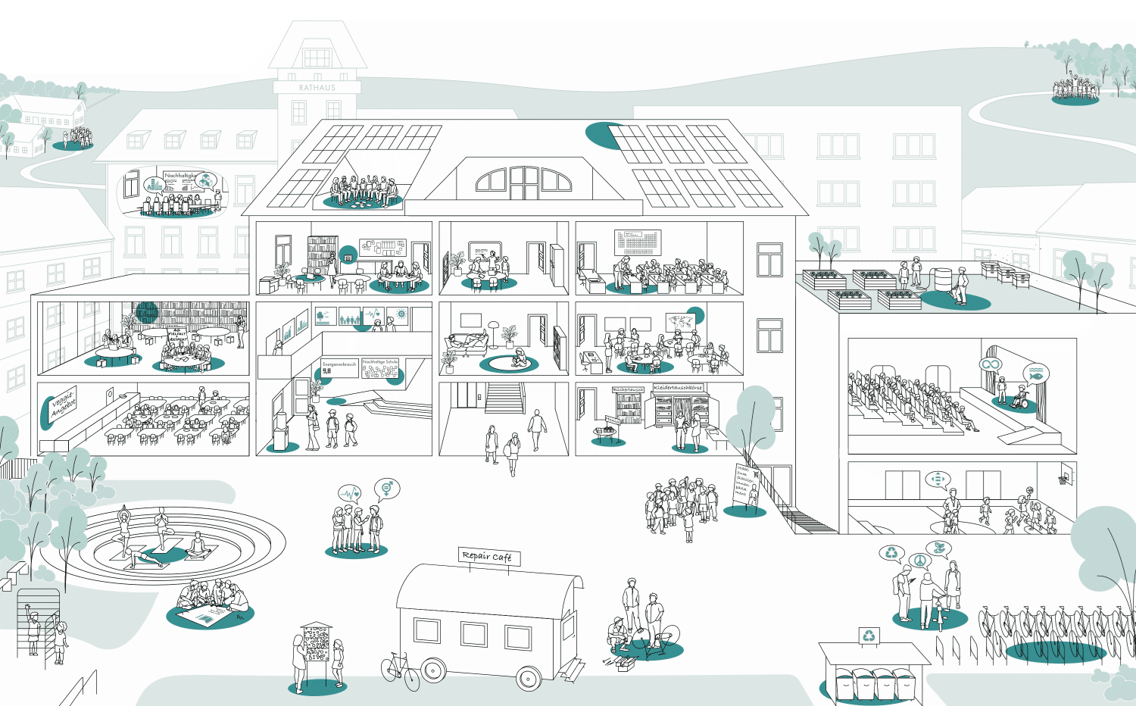
M17 Forderungsplakate
Notes:
Aktivierungsfragen:
Welche Möglichkeiten für die nachhaltige Umgestaltung von Schule fallen euch ein, die man in einer Gruppe umsetzen kann?
Welche Probleme (nicht-umweltfreundliche Geräte, Orte, Aktivitäten, …) fallen euch ein, wenn ihr an euer Schulgelände, -gebäude und den Ablauf eines Schultages denkt? (ggf. auch TikTok-Videos in Erinnerung rufen: Ernährung, Verkehr, Temperatur, …)

Slide 98

1. Welche Probleme hier? 2. Welche Möglichkeiten an einer Schule?
(rot) (grün)
Stadt-
politik
Gebäude
(z. B. Dach)
Schul-
umfeld
Klasse
Lehrerzimmer
Aufenthalts-räume
Aula/Forum
Mensa
WC/Duschen
AG-Räume
Schulweg
Entsorgung
von Müll
Schulhof
© 2025 DigiNetzBNE, beschriftet Marie-Christin Beckers
Notes:
Beispielmaßnahmen (nur dahinführen, falls S*S selbst keine Ideen haben)
Mensa:
Vegane/vegetarische Angebote• Saisonale und Lebensmittel
Einwegverpackungen vermeiden; Mehrwegbehälter
„Regional- und Saisontage“ oder „Müllfreie Frühstückstage“ einführen
Klassenraum:
Nachhaltige umweltfreundliche Schulmaterialien
„Restpapier-Kiste“ für Notizen und Skizzen
Mülltrennstation im Klassenzimmer
Upcycling-Projekte (z.B. Bücherregale aus alten Obstkisten)
Energiesparplan für das Klassenzimmer entwickeln (z.B. LED-Leuchtmittel statt Glühbirnen; Licht und elektronische. Geräte ausschalten, wenn sie nicht gebraucht werden)
Schulweg:
Förderung von Fahrrad- und Fußwegen
Fahrradständer erweitern
„Fahrgemeinschaftstage“ einführen
Schulhof/Pausenbereiche:
Bäume und Pflanzen anpflanzen; Hochbeet für den Schulgarten anlegen; Insektenhotel
Recyclingstationen aufbauen
Regenwassersammel- behälter
Umwelt-AG, Klima-AG, Müllsammelaktionen
Lehrerzimmer:
Bio-zertifizierter Kaffee mit Fair-Trade-Label
Doppel- oder Mehrfachnutzung von Papier
Digitale Dokumente und Verwaltungssysteme
Sanitärräume:
Informationsposter für Schüler*innen und Lehrer*innen (z.B. Wasser sparen,Mülltrennung)
Papierhandtücher aus recyceltem Papier
Armaturen mit Sensor, um Wasser zu sparen

Slide 99
M17 Forderungsplakate
Brainstorming
Welche Möglichkeiten fallen euch ein, die man in einer Gruppe umsetzen kann?
Welche Probleme (nicht-umweltfreundliche Geräte, Orte, Aktivitäten, …) fallen euch ein, wenn ihr an euer Schulgelände, -gebäude und den Ablauf eines Schultages denkt?
Notes:
Aktivierungsfragen:
Welche Möglichkeiten für die nachhaltige Umgestaltung von Schule fallen euch ein, die man in einer Gruppe umsetzen kann?
Welche Probleme (nicht-umweltfreundliche Geräte, Orte, Aktivitäten, …) fallen euch ein, wenn ihr an euer Schulgelände, -gebäude und den Ablauf eines Schultages denkt? (ggf. auch TikTok-Videos in Erinnerung rufen: Ernährung, Verkehr, Temperatur, …)

Slide 100
1. Welche Probleme hier? 2. Welche Möglichkeiten an einer Schule?
(rot) (grün)
Stadt-
politik
Gebäude
(z. B. Dach)
Schul-
umfeld
Klasse
Lehrerzimmer
Aufenthalts-räume
Aula/Forum
Mensa
WC/Duschen
AG-Räume
Schulweg
Entsorgung
von Müll
Schulhof
© 2025 DigiNetzBNE, beschriftet Marie-Christin Beckers
Notes:
Welche Probleme (nicht-umweltfreundliche Geräte,Orte, Aktivitäten, …) fallen euch ein, wenn ihr an euerSchulgelände, -gebäude und den Ablauf eines Schulta-ges denkt? (ggf. auch TikTok-Videos in Erinnerung ru-fen: Ernährung, Verkehr, Temperatur, …)
• Welche Möglichkeiten fallen euch ein, die man in einerGruppe an der Schule umsetzen kann
Beispielmaßnahmen (nur dahinführen, falls S*S selbst keine Ideen haben)
Mensa:
Vegane/vegetarische Angebote• Saisonale und Lebensmittel
Einwegverpackungen vermeiden; Mehrwegbehälter
„Regional- und Saisontage“ oder „Müllfreie Frühstückstage“ einführen
Klassenraum:
Nachhaltige umweltfreundliche Schulmaterialien
„Restpapier-Kiste“ für Notizen und Skizzen
Mülltrennstation im Klassenzimmer
Upcycling-Projekte (z.B. Bücherregale aus alten Obstkisten)
Energiesparplan für das Klassenzimmer entwickeln (z.B. LED-Leuchtmittel statt Glühbirnen; Licht und elektronische. Geräte ausschalten, wenn sie nicht gebraucht werden)
Schulweg:
Förderung von Fahrrad- und Fußwegen
Fahrradständer erweitern
„Fahrgemeinschaftstage“ einführen
Schulhof/Pausenbereiche:
Bäume und Pflanzen anpflanzen; Hochbeet für den Schulgarten anlegen; Insektenhotel
Recyclingstationen aufbauen
Regenwassersammel- behälter
Umwelt-AG, Klima-AG, Müllsammelaktionen
Lehrerzimmer:
Bio-zertifizierter Kaffee mit Fair-Trade-Label
Doppel- oder Mehrfachnutzung von Papier
Digitale Dokumente und Verwaltungssysteme
Sanitärräume:
Informationsposter für Schüler*innen und Lehrer*innen (z.B. Wasser sparen,Mülltrennung)
Papierhandtücher aus recyceltem Papier
Armaturen mit Sensor, um Wasser zu sparen

Slide 101
M17 Forderungsplakate
Tipps: Denkt mal an…
• Schulhof/ Pausenbereich
• Mensa
• Schulweg
• Lehrerzimmer/ Verwaltung/ Organisation
• AGs
• Bibliothek
• Sanitärräume
• Gebäude
• Technik
• Pausenraum
Notes:
III.V
Ideen für konkrete Maßnahmen:
Mensa:
• Vegane/vegetarische Angebote
• Saisonale und biologische Lebensmittel
• Einwegverpackungen vermeiden; Mehrwegbehälter
• „Regional- und Saisontage“ oder „Müllfreie Frühstückstage“ einführen
Klassenraum:
• Nachhaltige und umweltfreundliche Schulmaterialien
• „Restpapier-Kiste“ für Notizen und Skizzen
• Mülltrennstation im Klassenzimmer
• Upcycling-Projekte (z.B. Bücherregale aus alten Obstkisten)
• Energiesparplan für das Klassenzimmer entwickeln (z.B. LED-Leuchtmittel statt
Glühbirnen; Licht und elektronische Geräte ausschalten, wenn sie nicht gebraucht
werden)
Schulhof/Pausenbereiche:
• Bäume und Pflanzen anpflanzen; Hochbeet für den Schulgarten anlegen;
Insektenhotel
• Recyclingstationen aufbauen
• Regenwassersammelbehälter
• Umwelt-AG, Klima-AG, Müllsammelaktionen
Lehrerzimmer:
• Bio-zertifizierter Kaffee mit Fair-Trade-Label
• Doppel- oder Mehrfachnutzung von Papier
• Digitale Dokumente und Verwaltungssysteme
Schulweg:
• Förderung von Fahrrad- und Fußwegen
• Fahrradständer erweitern
• „Fahrgemeinschaftstage“ einführen
Sanitärräume:
• Informationsposter für Schüler*innen und Lehrer*innen (z.B. Wasser sparen,
Mülltrennung)
• Papierhandtücher aus recyceltem Papier
• Armaturen mit Sensor, um Wasser zu sparen

Slide 102
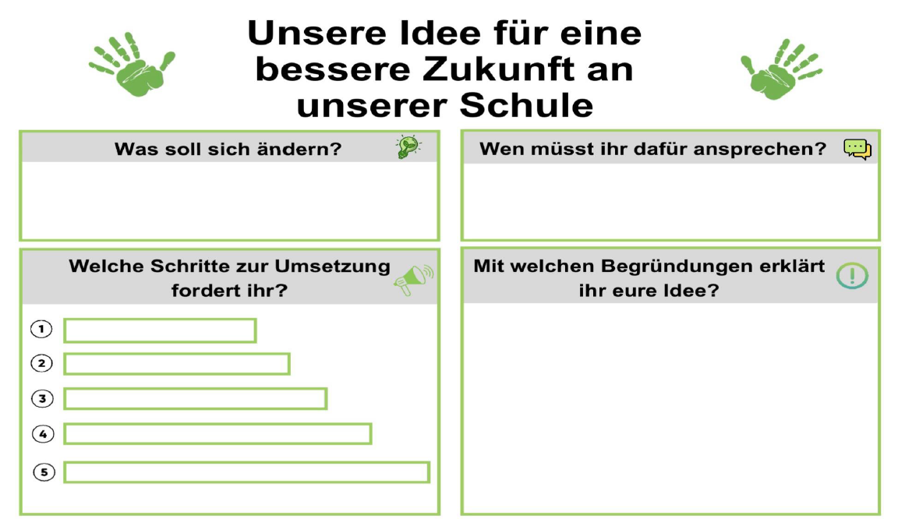
M17 Forderungsplakate
Gestaltet auf dem Plakat eure Idee.
Notes:
III.V
Ideen für konkrete Maßnahmen:
Mensa:
• Vegane/vegetarische Angebote
• Saisonale und biologische Lebensmittel
• Einwegverpackungen vermeiden; Mehrwegbehälter
• „Regional- und Saisontage“ oder „Müllfreie Frühstückstage“ einführen
Klassenraum:
• Nachhaltige und umweltfreundliche Schulmaterialien
• „Restpapier-Kiste“ für Notizen und Skizzen
• Mülltrennstation im Klassenzimmer
• Upcycling-Projekte (z.B. Bücherregale aus alten Obstkisten)
• Energiesparplan für das Klassenzimmer entwickeln (z.B. LED-Leuchtmittel statt
Glühbirnen; Licht und elektronische Geräte ausschalten, wenn sie nicht gebraucht
werden)
Schulhof/Pausenbereiche:
• Bäume und Pflanzen anpflanzen; Hochbeet für den Schulgarten anlegen;
Insektenhotel
• Recyclingstationen aufbauen
• Regenwassersammelbehälter
• Umwelt-AG, Klima-AG, Müllsammelaktionen
Lehrerzimmer:
• Bio-zertifizierter Kaffee mit Fair-Trade-Label
• Doppel- oder Mehrfachnutzung von Papier
• Digitale Dokumente und Verwaltungssysteme
Schulweg:
• Förderung von Fahrrad- und Fußwegen
• Fahrradständer erweitern
• „Fahrgemeinschaftstage“ einführen
Sanitärräume:
• Informationsposter für Schüler*innen und Lehrer*innen (z.B. Wasser sparen,
Mülltrennung)
• Papierhandtücher aus recyceltem Papier
• Armaturen mit Sensor, um Wasser zu sparen

Slide 103
M17 Forderungsplakate
Reflexionsfragen
Warum ist euch dieser Plan wichtig?
Wie könnt ihr diese Person(en) erreichen? Warum habt ihr euch für diese Person(en) entschieden?
Warum möchtet ihr genau das ändern?
Was könnte die Person euch erwidern / welche Schwierigkeiten könnte es bei der Umsetzung geben? Und mit welchen Argumenten könntet ihr sie dann versuchen zu überzeugen?
Notes:
Hintergrundinformationen:
Möglichst niederschwellig denken (z. B. leichter sich einer Gruppe anzuschließen, als Gruppe selbst zu gründen)
Möglichst nahbare Ansprechpersonen (z. B. Hausmeister*in, Mensaverantwortliche*r, SV, Klassenlehrer*in, Vertrauenslehrer*in)

